Slide 1
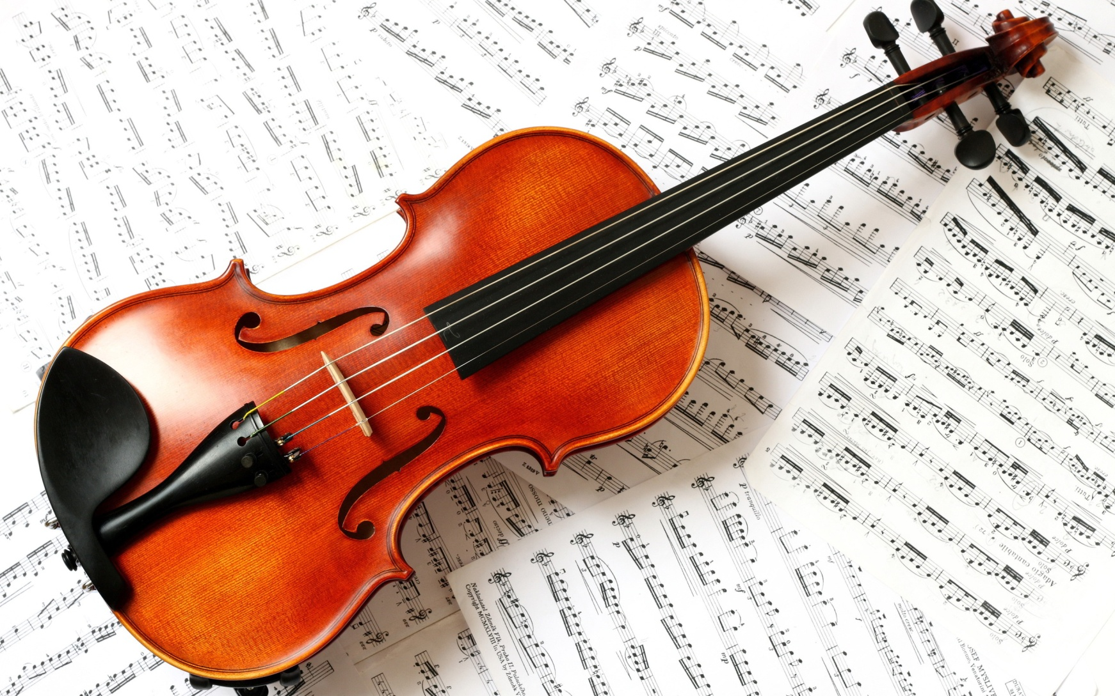
Конспект учебного занятия

Slide 2
Конспект учебного занятия
Преподавателя МАУ ДО «Агалатовская школа искусств» Кобзиной Т.Г.
Концертмейстер Сладковская А.Ю.
Состав учебной группы – 1 чел.
Ф.И.О. обучающейся – Николаева Вера
Возраст обучающейся – 10 лет

Slide 3
Тема учебного занятия
Тема учебного занятия: «Подготовка к концертному выступлению на примере произведения Л.В.Бетховена Контрданс»
Место занятия в дополнительной образовательной программе: индивидуальное занятие по дисциплине «Специальный инструмент» из раздела «Развитие музыкально-слуховых представлений и музыкально-образного мышления» в 4 классе.
Степень сложности: сложное

Slide 4
Цель учебного занятия
Цель учебного занятия: формирование исполнительских навыков, обеспечивающих успешное концертное выступление.

Slide 5
Задачи учебного занятия
Обучающие:
- изучение построения музыкальной фразы;
- работа над качеством звука;
- самостоятельное воспроизведение ученицей на инструменте музыкального произведения;
Воспитательные:
- воспитание навыка эффективной работы с концертмейстером;
- воспитание профессионального отношения к поставленной задаче;
- воспитание культуры исполнения юного музыканта.
Развивающие:
- развитие обучающейся, как грамотного слушателя и исполнителя на музыкальном инструменте;
- интеллектуальное развитие личности ребенка.
Форма учебного занятия: учебное занятие.
Форма организации работы: индивидуальная
Тип учебного занятия: комбинированное занятие

Slide 6
План учебного занятия
План учебного занятия
Структура учебного занятия:
Вводная организационная часть – 5 мин
Приветствие, представления обучающейся. Знакомство с темой, целью и задачами учебного занятия.
Основная часть - 30 минут
Введение нового образовательного материала. Обобщение, систематизация, закрепление материала.
Теоретическая часть – 10 минут
История возникновения контрданса, особенности исполнения.
Практическая часть – 20 минут
Показ преподавателем и концертмейстером и освоение обучающейся элементов произведения на скрипке.
Работа над звуком, вибрацией, отдельными фразами, динамикой.
Показ и освоение произведения на скрипке в сопровождении фортепиано.
Заключительная часть
Подведение итогов занятия и домашнее задание.

Slide 7
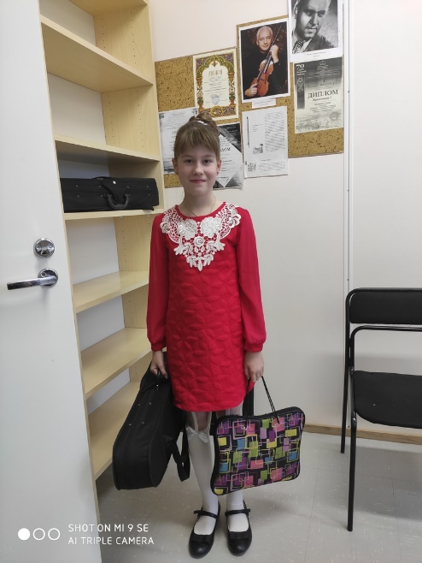
Ход учебного занятия
Организационная часть учебного занятия
Приветствие. Представление обучающейся:
Учебное занятие проходит с ученицей 4 класса Николаевой Верой, 10 лет.
Цель учебного занятия заключается в формировании навыков, необходимых для успешного концертного выступления.

Slide 8
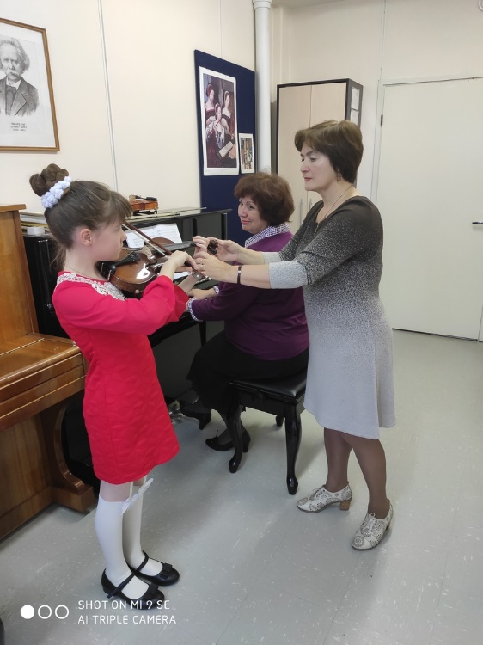
Представление преподавателя
Учебное занятие проводит преподаватель высшей категории по классу скрипки Кобзина Татьяна Григорьевна, стаж работы 36 лет.

Slide 9
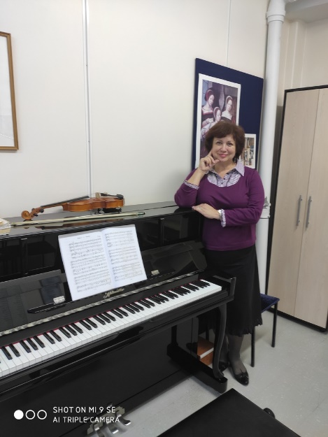
Представление концертмейстера
Учебное занятие проводит концертмейстер первой категории Сладковская Алина Юрьевна, стаж работы 17 лет.

Slide 10
Ознакомление с целью и задачами учебного занятия
Сегодня нам предстоит работа над развитием исполнительских навыков, необходимых для успешного концертного исполнения, таких как выразительность, яркость исполнения, а также личностных качеств музыканта - исполнителя – уверенность, борьба со сценическим волнением, поведение на сцене.

Slide 11
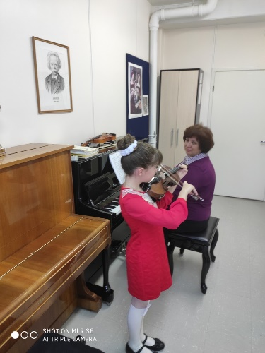
Начало учебного занятия
Начало учебного занятия – настройка инструмента и разыгрывание. Преподаватель показывает, как нужно самостоятельно настраивать скрипку. Это необходимый навык для каждого скрипача.
Разыгрывание – важная часть работы на инструменте: это подготовка исполнительского и слухового аппарата для работы над музыкальным произведением; с разыгрывание начинается занятие. Также разыгрываться необходимо перед каждым выступлением.
Вера играет гамму различными штрихами, упражнения, выполняя указания преподавателя.

Slide 12
Основная часть
Перед нами ноты Контрданса Л.В.Бетховена. Сегодня мы продолжим работу над этой пьесой и подготовимся к концертному исполнению. Мы отработаем чистоту интонирования каждой фразы, поработаем над штрихами, а также навык работы с концертмейстером. яркость, образность.
Контраданс – это народный танец английских крестьян. Этот танец появился в конце XVI века на основе шествий в честь праздника весны. Хороводный танец, веселый и жизнерадостный. Однако, став бальным танцем, приобрел сдержанность. Широкое распространение и популярность получил в Европе в начале XIX века. Популярность танца объясняется тем, что в танце могли участвовать все желающие.
Контрданс как музыкальная форма характерно представлен в творчестве Л.В.Бетховена.

Slide 13
Показ музыкального произведения преподавателем и концертмейстером
Для наиболее полного представления о музыкальном произведении преподаватель и концертмейстер исполняют контрданс, обращая внимание обучающейся на эпизоды, которые требуют особого внимания при разучивании; также обсуждают приемы, которые используются в этих эпизодах. Их нужно разучить отдельно, и потом применить в данном музыкальном произведении.

Slide 14
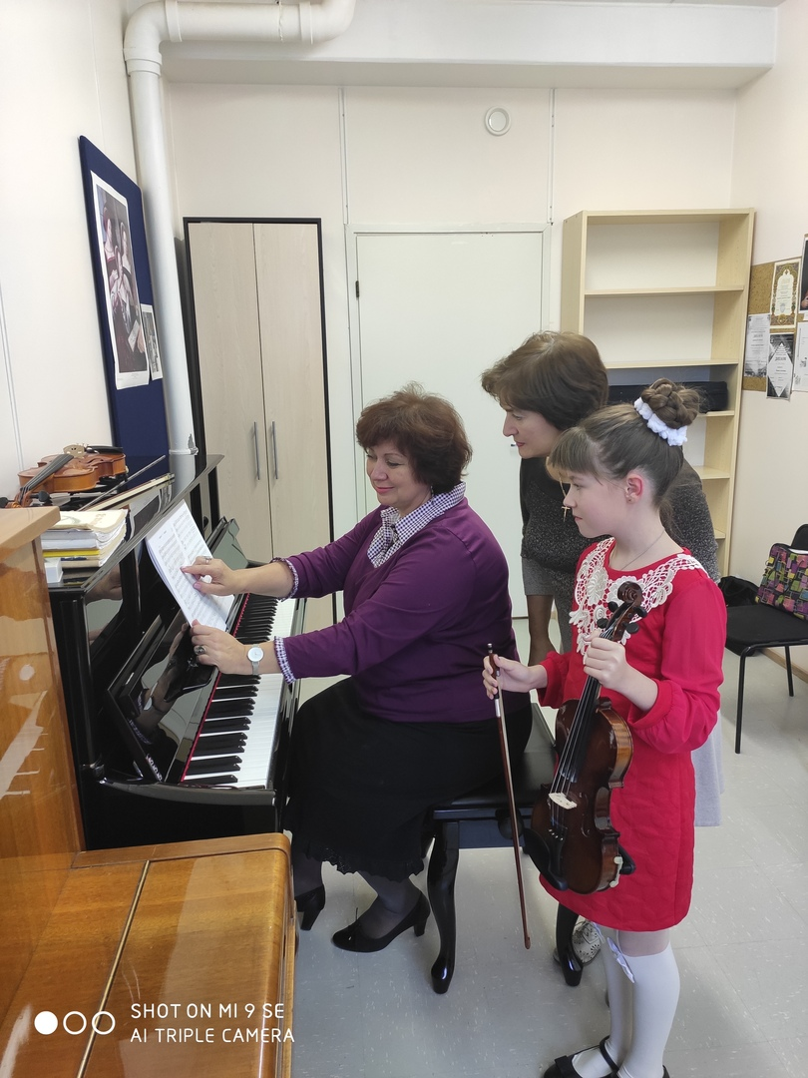
Работа над пьесой
Для наиболее успешной работы над музыкальным произведением разделим пьесу на эпизоды, каждый эпизод обозначим цифрой; отрабатываем каждую фразу отдельно; соединяем их – играем произведение целиком.
Во время исполнения следим за осанкой; также следим за руками – опора на указательный палец на смычке – это основа качественного звучания. Следим за ведением смычка, качеством звука.
Распределение смычка – важное умение рационально использовать длину смычка, нижнюю, верхнюю половину или середину смычка.

Slide 15
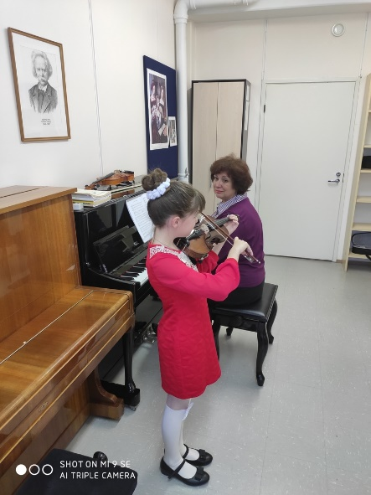
Исполнение пьесы с концертмейстером
Умение работать с концертмейстером – важная задача музыканта-исполнителя; для этого нужно уметь грамотно формулировать свои пожелания концертмейстеру, составить общий план исполнения и придерживаться его: кульминация, динамический план, темповые отклонения, темп исполнения.
В случае отсутствия преподавателя концертмейстер проводит учебное занятие; также концертмейстер разыгрывает обучающихся перед выступлением, поддерживает, помогает. Роль концертмейстера в процессе обучения очень важна.
Вера отрабатывает отдельные фразы с аккомпанементом.

Slide 16

Работа над отдельными фразами, постановка
На протяжении всего учебного занятия Татьяна Григорьевна внимательно контролирует осанку и постановку; при необходимости, делает замечание и корректирует постановку обучающейся.

Slide 17
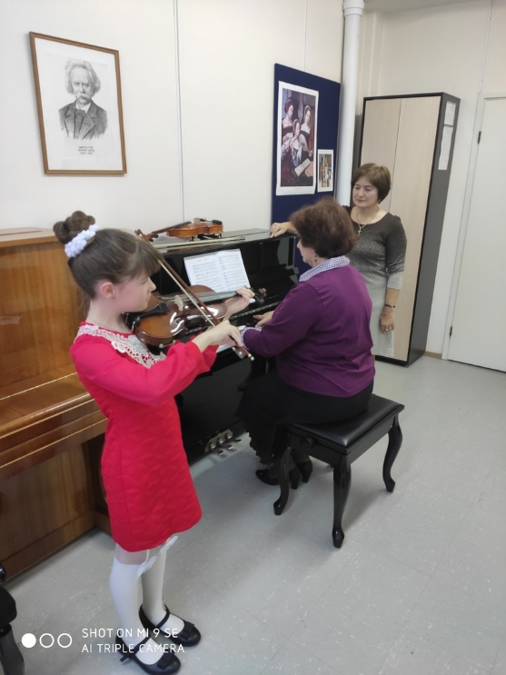
Закрепление учебного материала. Концертное исполнение.
Для закрепления учебного материала проводится концертное исполнение (прогон).
Вера исполняет пьесу наизусть, в сопровождении концертмейстера. Обучающаяся старается исполнить произведение с учетом замечаний преподавателя, и при этом проявить свою индивидуальность исполнителя.
Выступление записывают на видео, чтобы проанализировать его вместе с обучающейся.
Также обсуждается тема волнения на сцене: концертмейстер делится профессиональными советами из свей практики, как преодолеть концертное волнение: главным шагом к преодолению волнения и страха выступлений является опыт. Небольшое волнение перед выступлением – это нормально, но нужно уметь контролировать эмоции, выступая на сцене.

Slide 18
Заключительная часть учебного занятия и домашнее задание
Просмотрим видео концертного исполнения: отметим достигнутые успехи, проанализируем недостатки исполнения, наметим варианты устранения недостатков.
Вера самостоятельно оценивает и анализирует свое исполнение.
Преподаватель составляет домашнее задание с участием обучающейся.

Slide 19
Планируемый результат учебного занятия
Формирование исполнительских навыков, обеспечивающих успешное концертное выступление, таких как выразительность, яркость исполнения, а также личностных качеств музыканта - исполнителя – уверенность, борьба со сценическим волнением, поведение на сцене.
Методы обучения:
Наглядный
Словесный
Репродуктивный
Практический
Технологии учебного занятия: коммуникативно-диалоговые

Slide 20
Материально-техническое оснащение
Материально-техническое оснащение занятия:
Учебный класс не менее 10 кв. м.
Скрипка, фортепиано, пульт.
Наглядный материал: ноты
Технические средства: диктофон, планшет, фотоаппарат
Канцелярские принадлежности: указка, карандаш, ластик, авторучка.
Каждый обучающийся приносит на занятия:
Скрипку, папку с нотным материалом, дневник

Slide 21
Литература
Литература, использованная преподавателем и концертмейстером для подготовки учебного занятия:
Григорьев В. «Методика обучения игре на скрипке», Москва, «Классика XXI», 2006
Белянчик М. «Как учить игре на скрипке в школе», сборник статей, Москва, «Классика XXI», 2006
Нотные сборники:
Хрестоматия для скрипки 3-4 кл

